Slide 1
Внеурочная деятельность учащихся
Рычева Ольга Александровна, методист по физической культуре издательства «Просвещение»

Slide 2
В соответствии с Федеральным государственным образовательным стандартом начального и основного общего образования основная образовательная программа начального и основного общего образования реализуется образовательным учреждением, в том числе, и через внеурочную деятельность.

Slide 3
Под внеурочной деятельностью в рамках реализации ФГОС следует понимать образовательную деятельность, осуществляемую в формах, отличных от классно-урочной, и направленную на достижение планируемых результатов освоения основной образовательной программы общего образования.

Slide 4
Внеурочная деятельность в начальной школе решает следующие задачи:
обеспечение благоприятной адаптации ребенка в школе;
оптимизирование учебной нагрузки обучающихся;
улучшение условий для развития ребенка;
учет возрастных и индивидуальных особенностей обучающихся

Slide 5
Внеурочная деятельность способствует:
целостному, социально ориентированному взгляду на мир в его органичном единстве и разнообразии природы, культур и народов;
эстетическим потребностям, ценностям и чувствам;
навыкам сотрудничества со сверстниками в разных социальных ситуациях, умениям не создавать конфликтов и находить выходы из спорных ситуаций;
установке на безопасный, здоровый образ жизни;
способности принимать и сохранять цели и задачи учебной деятельности;
умениям планировать, контролировать и оценивать учебные действия в соответствии с поставленной задачей и условиями ее реализации; определять наиболее эффективные способы достижения результата;
умениям активно использовать речевые средства для решения коммуникативных и познавательных задач;
способности осознанно строить речевое высказывание в соответствии с задачами коммуникации;
логическим действиям сравнения, анализа, синтеза, обобщения, классификации по родовидовым признакам, установления аналогий и причинно-следственных связей, построения рассуждений, отнесения к известным понятиям

Slide 6
умениям договариваться о распределении функций и ролей в совместной деятельности;
осуществлять взаимный контроль в совместной деятельности, адекватно оценивать собственное поведение и поведение окружающих;
способности использования начальных математических знаний для описания и объяснения окружающих предметов, процессов, явлений, а также оценки их количественных и пространственных отношений;
пространственного воображения и математической речи, измерения, пересчета, прикидки и оценки;
значимости чтения для личного развития;
формирования представлений о мире, российской истории и культуре, первоначальных этических представлений;
уважительного отношения к России, родному краю, своей семье, истории, культуре, природе нашей страны, её современной жизни;
навыкам устанавливать и выявлять причинно-следственные связи в окружающем мире;
умениям организовывать здоровьесберегающую жизнедеятельность.

Slide 7
Внеурочная деятельность учащихся – неотъемлемая часть образовательного процесса в школе.
Время, отводимое на внеурочную деятельность, используется по желанию обучающихся. В Базисном учебном плане общеобразовательных учреждений Российской Федерации в числе основных направлений внеурочной деятельности выделено спортивно-оздоровительное направление.

Slide 8
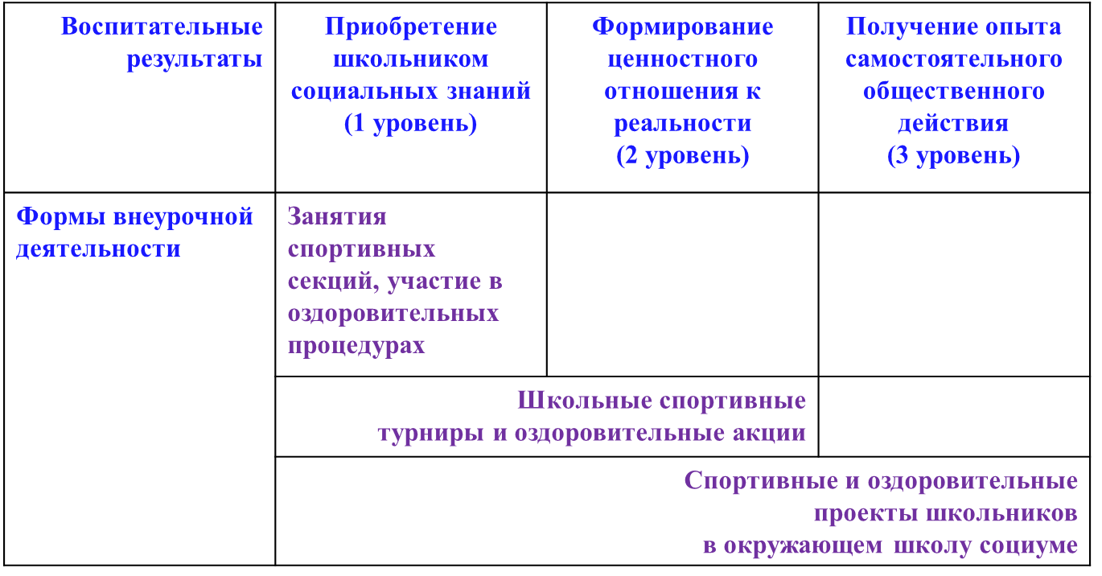
Спортивно-оздоровительная деятельность

Slide 9
ВОСПИТАТЕЛЬНЫЕ РЕЗУЛЬТАТЫ И ЭФФЕКТЫ ВНЕУРОЧНОЙ ДЕЯТЕЛЬНОСТИ
Воспитательный результат внеурочной деятельности – непосредственное духовно-нравственное приобретение ребенка благодаря его участию в том или ином виде внеурочной деятельности.
Воспитательный эффект внеурочной деятельности – влияние того или иного духовно-нравственного приобретения на процесс развития личности ребенка (последствие результата).

Slide 10
В помощь учителям физической культуры издательством «Просвещения» подготовлена линия методических пособий «Работаем по новым стандартам».
В состав линии входят следующие издания:

Slide 11
Серия «Работаем по новым стандартам»
Внеурочная деятельность учащихся
Волейбол
Пособие для учителей и методистов

Slide 12
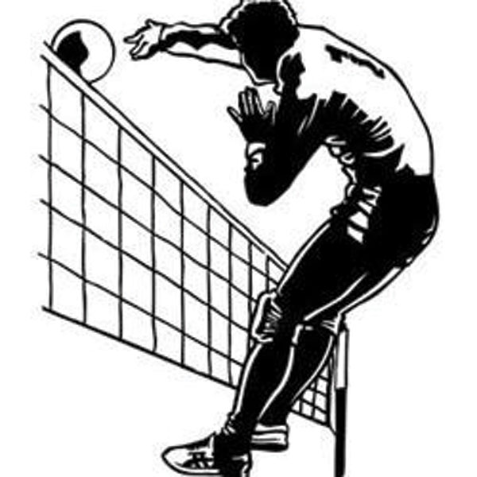
В пособии даются рекомендации по планированию и организации внеурочных и самостоятельных занятий волейболом, по предупреждению травматизма, основные технико-тактические приемы игры, примеры упражнению с иллюстрациями, описание типичных ошибок при выполнении. В помощь учителю, в пособии представлен примерный план распределения учебного материала.

Slide 13
Содержание
Формы организации внеурочных занятий по волейболу: характеристика вида спорта, организация и проведение занятий, предупреждение травматизма, основные требования в уровню подготовленности учащихся
Обучение учащихся технике и тактике игры
Основы физической подготовки

Slide 14
Серия «Работаем по новым стандартам»
Внеурочная деятельность учащихся
Легкая атлетика
Пособие для учителей и методистов

Slide 15
В пособии даются рекомендации по планированию и организации внеурочных и самостоятельных занятий лёгкой атлетикой в зале и на открытом воздухе, по предупреждению травматизма, краткая характеристика вида спорта. Представлен примерный годовой тематический план – график и основные требования к уровню подготовленности обучающихся по лёгкой атлетике.

Slide 16
Содержание
Формы организации внеурочных занятий по лёгкой атлетике: планирование, методические рекомендации, контроль, техника безопасности, требования к уровню подготовленности учащихся
Техника видов лёгкой атлетики. Обучение учащихся видам лёгкой атлетики

Slide 17
Серия «Работаем по новым стандартам»
Внеурочная деятельность учащихся
Футбол
Пособие для учителей и методистов

Slide 18
Учебное пособие окажет помощь преподавателям физической культуры в организации занятий футболом во второй половине дня для учащихся. В пособии даются рекомендации по планированию и организации тренировочного процесса в группе как в зале, так и на открытых площадках, предупреждению травматизма. Дается краткая характеристика вида спорта, особенности проведения углубленных занятий футболом. Представлены методики проведения тренировочных занятий в школе.

Slide 19
Содержание
Формы организации внеурочных занятий: характеристика вида спорта, организационно-методические основы проведения занятий, особенности учебно-тренировочного процесса, предупреждение травматизма на занятиях, примерное содержание основных требований к уровню подготовки учащихся
Обучение учащихся технике и тактике игры в футбол
Основы физической подготовки

Slide 20
Серия «Работаем по новым стандартам»
Внеурочная деятельность учащихся
Баскетбол
Пособие для учителей и методистов

Slide 21
Пособие разработано в помощь учителям физической культуры для организации дополнительных занятий баскетболом во второй половине дня. В нем представлены методические рекомендации по проведению занятий в зале и на открытых площадках. В книге отражены основные технико-тактические приемы, которые используется при занятиях баскетболом.

Slide 22
Содержание
Формы организации внеурочных занятий: характеристика вида спорта, организационно-методические основы проведения занятий, особенности учебно-тренировочного процесса, предупреждение травматизма на занятиях, примерное содержание основных требований к уровню подготовки учащихся
Обучение учащихся технике и тактике игры в баскетбол
Словарь терминов и определений
Изменения в правилах Международной любительской федерации баскетбола с 1 октября 2010

Slide 23
Серия «Работаем по новым стандартам»
Внеурочная деятельность учащихся
Лыжная подготовка
Пособие для учителей и методистов

Slide 24
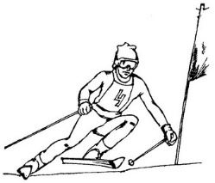
Пособие предназначено для преподавателей, проводящих дополнительные занятия по лыжной подготовке. В пособии приводится примерная схема распределения учебного материала, рассматривается техника выполнения способов передвижения на лыжах и методика обучения этим способам, представлены средства и методы, раскрывающие физические способности, даются методические рекомендации про организации занятий.

Slide 25
Содержание
Организационно-методические основы лыжной подготовки: инвентарь и экипировка, способы передвижения, основы учебно-тренировочного процесса, предупреждение травматизма, требования к уровню подготовленности
Обучение учащихся способам передвижения на лыжах

Slide 26
Серия «Работаем по новым стандартам»
Внеурочная деятельность учащихся
Гимнастика
Пособие для учителей и методистов

Slide 27
Методическое пособие по гимнастике подготовлено в помощь учителям физической культуры, организующих дополнительные занятия во внеурочное время. В пособии представлено примерное распределение учебного материла, приведены комплексы гимнастических упражнений с рекомендациями. Дана характеристика вида спорта, перечислены рекомендации по предупреждению травматизма на занятиях.

Slide 28
Серия «Работаем по новым стандартам»
Внеурочная деятельность учащихся
Совершенствование видов двигательных действий в физической культуре
Пособие для учителей и методистов

Slide 29
Пособие предназначено в помощь преподавателю физической культуры, организовывающему дополнительные занятия для повышения двигательной активности учащихся. В пособии представлены доступные упражнения, способствующие овладению отдельными элементами техники различных видов спорта, которые изучаются согласно рабочей программе В.И. Ляха (раздел 3 «Самостоятельные занятия по физической культуре»)

Slide 30
Содержание
Виды двигательной активности:
Бадминтон
Настольный теннис
Конькобежная подготовка
Хоккей с шайбой
Баскетбол (физическая подготовка)
Атлетическая гимнастика
Развитие физических способностей при подготовке к туристским походам

Slide 31
Серия «Работаем по новым стандартам»
Программа дополнительного образования
Гармоничное развитие детей средствами гимнастики

Slide 32
Программа разработана по авторской методике И.А. Винер. Она предназначена для проведения занятий по гимнастике для групп детей дошкольного (3-7 лет) и младшего школьного возраста (7-11 лет). Предметом обучения является гимнастика с общеразвивающей направленностью и виды гимнастики – художественная и ритмическая.

Slide 34
Спасибо за внимание

